Slide 1

Spanner: Google’s
Globally-Distributed Database
James C. Corbett, Jeffrey Dean, Michael Epstein, Andrew Fikes, Christopher Frost, JJ Furman,
Sanjay Ghemawat, Andrey Gubarev, Christopher Heiser, Peter Hochschild, Wilson Hsieh,
Sebastian Kanthak, Eugene Kogan, Hongyi Li, Alexander Lloyd, Sergey Melnik, David Mwaura,
David Nagle, Sean Quinlan, Rajesh Rao, Lindsay Rolig, Yasushi Saito, Michal Szymaniak,
Christopher Taylor, Ruth Wang, Dale Woodford
Google, Inc. OSDI 2012

Slide 2

Google的技术革新
OLTP
  BigTable
    2006（2004），开启了NoSQL的技术时代
    缺少SQL语言支持
    只支持单行事务，缺少跨行事务
    缺少强一致性数据同步
  MegaStore
    2011（2008），支持SQL、ACID
  Spanner/F1
    2012（2009），首个“全球分布式”事务数据库；
    可扩展、多版本

Slide 3
关于Spanner
介绍
  Spanner是一个可扩展的、多版本、全球分布式的数据库
  可以扩展到几百万个机器节点
  跨越成百上千个数据中心
  具备几万亿（T）数据库行的规模
特性
  细粒度的数据副本配置和控制
  提供了读和写操作的外部一致性，及在一个时间戳下的跨越数据库的全球一致性的读操作
应用
  广告业务的后台（F1）已从MySQL分库分表方案迁移
  代表了分布式数据库领域的新趋势——NewSQL
Notes:
特性1:细粒度的数据副本配置和控制
在数据的副本配置方面，应用可以在一个很细的粒度上进行动态控制。应用可以详细规定，哪些数据中心包含哪些数据，数据距离用户有多远（控制用户读取数据的延迟），不同数据副本之间距离有多远（控制写操作的延迟），以及需要维护多少个副本（控制可用性和读操作性能）。
特性2：读和写操作的外部一致性，及在一个时间戳下的跨越数据库的全球一致性的读操作
很难在一个分布式数据库上实现（CAP理论：分区容忍性是基本要求，许多情况下牺牲一致性来换取高可用）
之所以可以支持这些特性，是因为Spanner可以为事务分配全球范围内有意义的提交时间戳，即使事务可能是分布式的。这些时间戳反映了事务序列化的顺序
MySQL的数据分片机制，会把每个客户和所有相关的数据分配给一个固定的分区。随着客户数量的增长，对数据进行重新分区，代价是很大的

Slide 4
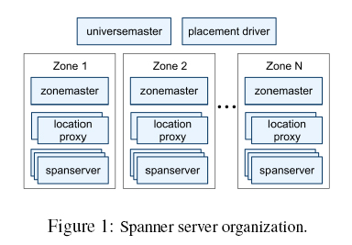
Spanner实现
Universe
  一个Spanner部署成为Universe
Zone
  包括一个zonemaster和一百至几千个spanserver
  zonemaster把数据分配给spanserver，spanserver把数据提
  供给客户端
  在一个数据中心中，可能有一个或者多个zone
Universe master
  管理工具
Placement driver
  周期性地与spanserver进行交互，转移数据
Notes:
Universe（目前全世界有三个：一个开发，一个测试，一个线上）
图1显示了在一个Spanner的universe中的服务器。一个zone包括一个zonemaster，和一百至几千个spanserver。Zonemaster把数据分配给spanserver，spanserver把数据提供给客户端。客户端使用每个zone上面的location proxy来定位可以为自己提供数据的spanserver。Universe master和placement driver，当前都只有一个。Universe master主要是一个控制台，它显示了关于zone的各种状态信息，可以用于相互之间的调试。Placement driver会周期性地与spanserver进行交互，来发现那些需要被转移的数据，或者是为了满足新的副本约束条件，或者是为了进行负载均衡。

Slide 5
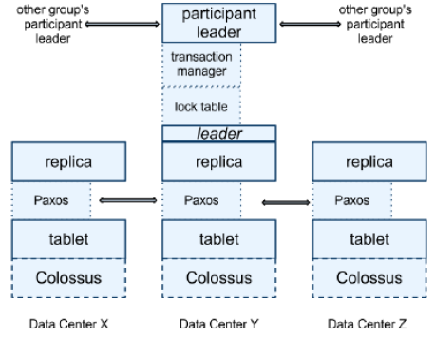
Spanner软件栈
Tablet
  每个spanserver负载管理100-1000个tablet
映射
  (key:string, timestamp:int64)->string
Paxos Group
  每个tablet上实现一个单个paxos状态机用于复制
  多个互为replica的tablet和paxos状态机形成了paxos group
  group内通过锁表（2PL）和Paxos保证事务性
分布式事务
  跨paxos group的事务
  每个group中选举一个leader节点
  group间通过两阶段提交完成
Notes:
映射(key:string, timestamp:int64)->string
Spanner会把时间戳分配给数据，这种非常重要的方式，使得Spanner更像一个多版本数据库，而不是一个键值存储。
一个tablet的状态是存储在类似于B-树的文件集合和写前(write-ahead)的日志中，所有这些都会被保存到一个分布式的文件系统中，这个分布式文件系统被称为Colossus，它继承自Google File System
group内通过锁表（2PL）和Paxos保证事务性
对于每个是领导者的副本而言，每个spanserver会实现一个锁表来实现并发控制。这个锁表包含了两阶段锁机制的状态：它把键的值域映射到锁状态上面。注意，采用一个长寿命的Paxos领导者，对于有效管理锁表而言是非常关键的。
分布式事务
对于每个扮演领导者角色的副本，每个spanserver也会实施一个事务管理器来支持分布式事务。
如果一个事务只包含一个Paxos组（对于许多事务而言都是如此），它就可以绕过事务管理器，因为锁表和Paxos二者一起可以保证事务性。
如果一个事务包含了多于一个Paxos组，那些组的领导者之间会彼此协调合作完成两阶段提交。其中一个参与者组，会被选为协调者.

Slide 6
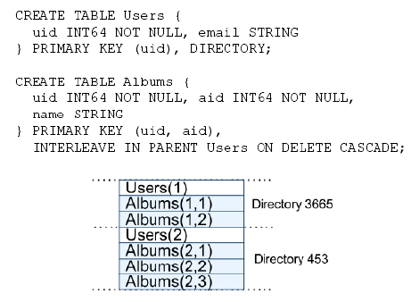
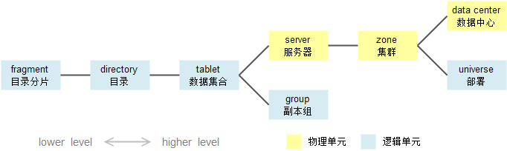
Spanner数据模型
树形结构，支持嵌套
  Users表中的一条记录（一个用户）对应着Albums表中的多条记录（多个相册）
Directory
  是Spanner中对数据进行分区、 复制和迁移的基本单位
  一个paxos group包含多个目录
Notes:
在一系列键值映射的上层，Spanner实现支持一个被称为“目录”的桶抽象，也就是包含公共前缀的连续键的集合。
当一个目录变得太大时，Spanner会把它分片存储。每个分片可能会被保存到不同的Paxos组上（因此就意味着来自不同的服务器）。Movedir在不同组之间转移的是分片，而不是转移整个目录。
可以理解为Directory是一个抽象的概念，管理数据的单元；而tablet是物理的东西，数据文件。

Slide 7
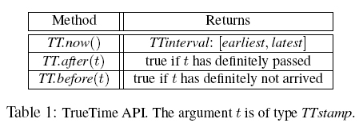
TrueTime
TT.after()和TT.before()方法是针对TT.now()的便捷的包装器。
表示一个事件e的绝对时间，可以利用函数tabs(e)。如果用更加形式化的术语，TrueTime可以保证，对于一个调用tt=TT.now()，有tt.earliest≤tabs(enow)≤tt.latest，其中，是enow是调用的事件。
Notes:
为了实现并发控制，数据库需要给每个事务分配全局唯一的事务id（很多时间我们根据时间戳来给出id）。然而，在分布式系统中，很难生成全局唯一id。如果我能保证全球始终是同步的，而不同的机器显然是很难保证这一点的。Truetime,除了返回一个时间戳t,还会给出一个误差e.
这个可信时间区间太重要了，这里强调一下Truetime解决二个重要问题，第一，这个可信时间区间是Spanner全系统一直认同、并一致保证、可靠的时间区间值，第二，TrueTime机制使得这个区间值范围达到毫秒级，时间区间范围值越小越利于分布式事务处理，事务处理成功可能性就会越大。
如果有绝对准确时间，可以通过判断事务发生的时间顺序来进行事务一致性控制，因为从时间点角度看，任务一个事务发生时间点必然是唯一的，只是由于系统时间精度和准确时间获取成本和技术上可行性，导致时间点无法准确区分和排序，TrueTime就退而求其次，给出一个可信时间区间，然后根据各事务提交可信时间区间对事务成功还是失败进行控制

Slide 8
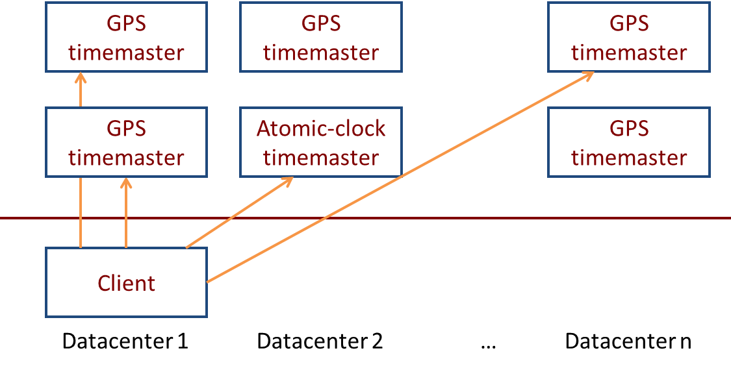
TrueTime 实现
精准时钟
  原子钟：不会被干扰，更精确，但会积累误差
  GPS时钟：容易受到干扰，精确度次之，不积累误差
校时服务
  由机器投票来决定当前时间应该是多少，人多者胜
  返回值是一个时间戳t和一个误差ε（[earliest, latest]=t ± ε ）
Notes:
TrueTime是由每个数据中心上面的许多time master机器和每台机器上的一个从时钟机器（timeslave）来共同实现的。
每个master也会交叉检查时间参考值和本地时间的比值，如果二者差别太大，就会把自己驱逐出去；
每个timeslavesss会从许多master[29]中收集投票，获得时间参考值，从而减少误差。

Slide 9
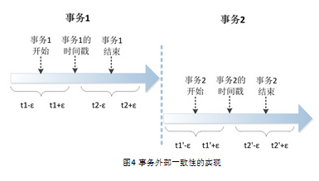
时间戳
时间戳规则
  利用TrueTime API，保证给出的事务标记的时间戳介于事务开始的真实时间和事务结束的真实时间之间
  提交等待（commit wait）：在事务执行过程中等待，直到t2-ε2大于t1+ε1时才提交事务（平均8毫秒）
spanner不依靠事件通信来保证事务一致性，而是依靠严格的时间序列（一堆时间）

Slide 10
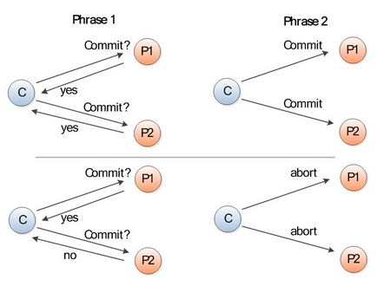
分布式事务
两阶段提交协议（2PC）
  有些故障条件下，会造成所有参与者占有读锁、写锁堵塞在第二阶段，需要人工干预才能继续

Slide 11
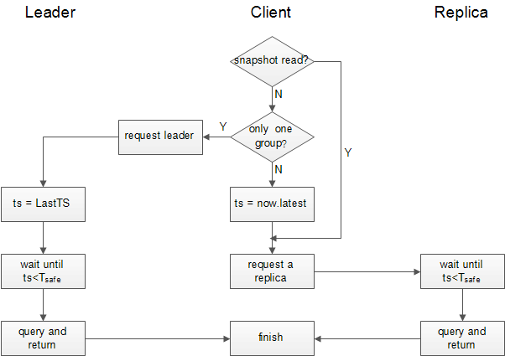
快照读、只读事务
快照读
  无锁
  客户端指定时间戳
  历史数据
  对实时性要求不严格的当前数据
只读事务
  客户端从服务端获取时间戳
保证时间戳足够大
保证备库数据足够新
LastTS为在Paxos组中最后提交的写操作的时间戳
T_{safe}是一个副本最近更新后的最大时间戳
Notes:
一个极端简单的例子：某个partition内部最新commit的一个transaction的完成时间是3点，当前还有两个transaction继 续在执行，不知道什么时候结束，那么如果这时候有一个读请求过来，那么我们只能认让这个读的请求看到(visible)3点之前的数据，因为3点之后的数 据可能只写了一半，是不允许读的。那么文中那么多的时间序列和假设就是为了保证读请求过来的时候，我们能准确的找到3点这个数字。很容易？如果是单机当然 容易，如果有一堆机器参与了分布式transaction，找到3这个数字并不是轻而易举。
只读操作：跟上面举的例子类似，就是找个最近刚commit的transaction的时间点，然后返回该时间点之前写入的数据。值得注意的是，这时候，因为所有的replica都已经完成了写入，所以该时间点只要找到了之后，可以随便挑一个replica进行读。
SnapshotRead：时间点都省的找了，client会提供；不过如果client提供的时间点还未到来呢？根据系统实现可以选择报错或者block，不过我想报错更合理吧，读取未来数据的业务没见过。
Spanner收到一个数据读取操作后， 根据发起查询请求，计算出整个查询需要涉及到那些键值，涉及到的键值有多少Paxos分组，只涉及一个Paxos分组和涉及多个Paxos分组的处理逻辑有所不同。
涉及一个Paxos分组，按照下面步骤来获取数据：
步骤一客户端对Paxos组的领导者发起一个只读事务；
步骤二 Paxos组的领导者分配为这个读操作分配一个时间戳，这个分配过程Paxos组领导必须要考虑到现在已经申请处理的事务，确保这个时间戳可以让该读取看到最后一次写之后的数据；
步骤三按照分配的时间戳进行数据读取。
涉及多个Paxos分组时，步骤会有所不同，按照下面步骤获取数据：
步骤一客户端发起一个只读事务；
步骤二多个Paxos组领导者进行协商后，分配一个时间戳；
步骤三按照分配时间戳进行数据读取。

Slide 12
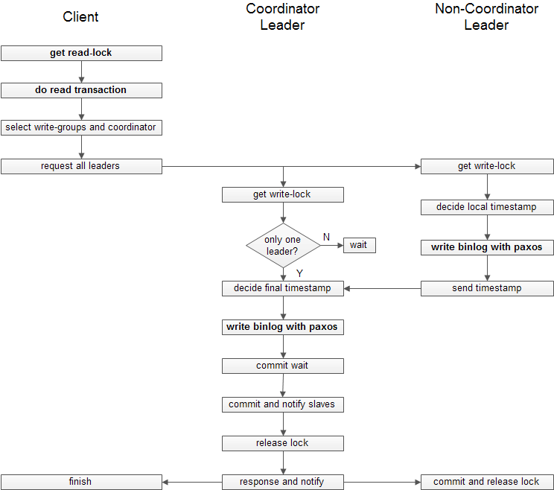
读写事务 （1）
读写事务
  客户端先执行读操作，缓存写入的数据
  服务端先读锁，后写锁
  服务端wound-wait（伤停等待，来避免死锁）
  不同group之间采用二阶段提交
  Group内部使用paxos复制
  一个参与其中的、扮演非协调者角色的领导者，首先需要获得写锁
  所有的参与者会在同一个时间戳进行提交，然后释放锁。
时间戳规则1
时间戳规则2
时间戳规则3
Notes:
Spanner对于读取和写入操作会进行拆分，发生在一个事务中写操作会在客户端进行缓存，先执行读操作，因此这种事务读取操作不会看到这个事务写操作结果。
读操作在自己数据相关的Paxos组中先获取到读锁，读锁作用是明确读先执行读操作，避免写操作申请到写锁，申请到读锁后，分配给客户端对应时间戳进行读操作，但所有读取操作完成后，释放掉读锁。
读锁释放完成后，客户端开始处理所有已经缓存的写操作，也是通过Paxos协商机制进行协商，获取到写锁，分配对应的预备时间戳后，然后根据预备时间戳中的最大时间，确定一个提交时间戳，在提交时间戳同时进行写操作的事务提交。
扮演协调者的领导者，也会首先获得写锁，但是，会跳过准备阶段。在从所有其他的、扮演参与者的领导者那里获得信息后，它就会为整个事务选择一个时间戳
在提交等待之后，协调者就会发送一个提交时间戳给客户端和所有其他参与的领导者。每个参与的领导者会通过Paxos把事务结果写入日志。
所有的参与者会在同一个时间戳进行提交，然后释放锁。

Slide 13
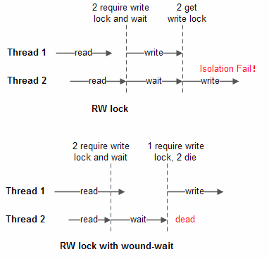
读写事务（2）
隔离性问题
  使用wound-wait策略解决死锁和隔离性问题
  不同的线程可以同时读取一个节点的数据
  但较新的线程进入写操作阶段后，要么等待较旧线程释放读写锁，要么被旧线程（获取写锁）终止任务

Slide 14
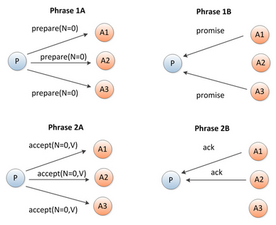
数据复制和一致性
Paxos 协议
  先用随机延迟的方法通过一轮Paxos协议，在多个Proposer中选举出一个leader节点

Slide 15
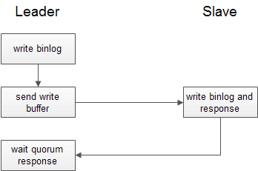
Paxos复制
主备复制
Start consensus
Achieve consensus
Notify slaves
Acquired locks
Release locks
T
Pick s
Commit wait done
Notes:
Consensus：一致；同意；共识

Slide 16
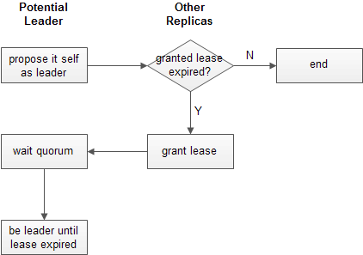
Paxos
Leader长寿租约
  任何时刻，只允许最多一个节点认为自己是Leader
  使用Paxos-Lease
  获得多数租约投票的节点成为Leader
  当Leader的部分租约投票过期，需要重新投票或延长租约
  新旧leader租约不发生重叠
  写操作隐式延长租约
  Leader发起显示延长租约
保证租约投票时间不重叠
记录租约时间
（now().latest, now().latest+10s）
记录租约时间
(now().latest, min(t)+10)
Notes:
Lease：租约

Slide 17
回顾TrueTime
TrueTime用在哪些地方？
  读操作：保证本次读操作时间戳小于当前正在写的时间戳
  写操作：leader提交commit之前，保证commit的绝对时刻大于写操作时间戳
  Leader租约选举：保证新旧leader的租约不发生重叠
TrueTime挑战了CAP？
  CAP 定理：在网络可能出现分区故障的情况下，一致性和可用性不可兼得
  Paxos协议在C和A之间选择了严格一致性，而A则降级为大多数一致性 （majority available）
  Spanner通过在事务中增加延迟的方法实现了外部一致性，在发生时钟故障（P）的情况下，为了保证一致性（C），而必须增加延迟（A）

Slide 18
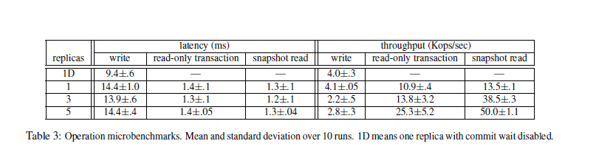
Google提供的性能数据
Notes:
1D means one replica with commit wait disabled: 1D表示禁用提交等待的一个副本
每个spanserver采用4GB内存和四核CPU（AMD Barcelona 2200MHz）。客户端运行在单独的机器上。每个zone都包含一个spanserver。客户端和zone都放在一个数据中心集合内，它们之间的网络距离不会超过1ms。这种布局是很普通的，许多数据并不需要把数据分散存储到全球各地）。测试数据库具有50个Paxos组和2500个目录。操作都是独立的4KB大小的读和写
对于延迟实验而言，随着副本数量的增加，延迟大约保持不变，只具有很少的标准差，因为在一个组的副本内，Paxos会并行执行。随着副本数量的增加，获得指定投票数量的延迟对一个slave副本的慢速度不会很敏感。
对于吞吐量的实验而言，客户端发起足够数量的操作，从而使得CPU处理能力达到饱和。
快照读操作可以在任何足够新的副本上进行，因此，快照读的吞吐量会随着副本的数量增加而线性增加。
单个读的只读事务，只会在领导者上执行，因为，时间戳分配必须发生在领导者上。
只读事务吞吐量会随着副本数量的增加而增加，因为有效的spanserver的数量会增加：
在这个实验的设置中，spanserver的数量和副本的数量相同，领导者会被随机分配到不同的zone。写操作的吞吐量也会从这种实验设置中获得收益（副本从3变到5时写操作吞吐量增加了，就能够说明这点），但是，随着副本数量的增加，每个写操作执行时需要完成的工作量也会线性增加，这就会抵消前面的收益。

Slide 19
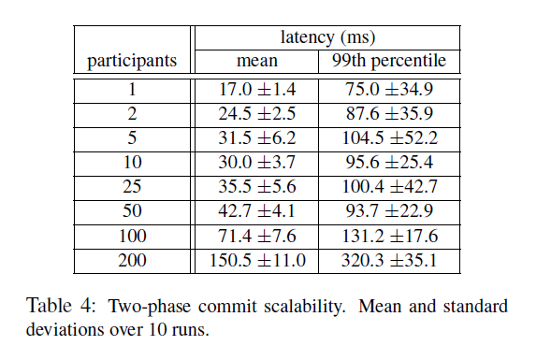
Google提供的性能数据
Notes:
表4显示了两阶段提交可以扩展到合理数量的参与者：它是对一系列实验的总结，实验运行在3 个zone 上，每个zone 具有25 个spanserver。扩展到50 个参与者，无论在平均值还是第99 个百分位方面，都是合理的。在100 个参与者的情形下，延迟开发明显增加。

Slide 20
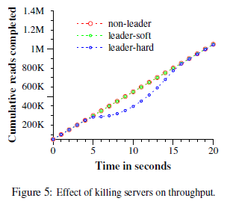
Google提供的性能数据
Notes:
可用性
Cumulative:累计的。
图5显示了在多个数据中心运行Spanner 时的可用性方面的收益
它显示了三个吞吐量实验的结果，并且存在数据中心失败的情形，所有三个实验结果都被重叠放置到一个时间轴上。测试用的universe 包含5 个zone Zi，每个zone 都拥有25 个spanserver。测试数据库被分片成1250 个Paxos 组，100 个客户端不断地发送非快照读操作，累积速率是每秒50K 个读操作。所有领导者都会被显式地放置到Z1。每个测试进行5 秒钟以后，non-leader 杀掉Z2，leader-hard 杀掉Z1，leader-soft 杀掉Z1，但是，它会首先通知所有服务器它们将要交出领导权。
杀掉Z2 对于读操作吞吐量没有影响。杀掉Z1，给领导者一些时间来把领导权交给另一个zone 时，会产生一个小的影响：吞吐量会下降，不是很明显，大概下降3-4%。另一方面， 没有预警就杀掉Z1 有一个明显的影响：完成率几乎下降到0。随着领导者被重新选择，系统的吞吐量会增加到大约每秒100K 个读操作，主要是由于我们的实验设置：系统中有额外的能力，当找不到领导者时操作会排队。由此导致的结果是，系统的吞吐量会增加直到到达系统恒定的速率。
我们可以看看把Paxos 领导者租约设置为10ms 的效果。当我们杀掉这个zone，对于这个组的领导者租约的过期时间，会均匀地分布到接下来的10 秒钟内。来自一个死亡的领导者的每个租约一旦过期，就会选择一个新的领导者。大约在杀死时间过去10 秒钟以后，所有的组都会有领导者，吞吐量就恢复了。短的租约时间会降低服务器死亡对于可用性的影响，但是，需要更多的更新租约的网络通讯开销。

Slide 21
总结
  MegaStore、Spanner和F1系统所选择的树形、层次化的数据库schema，既提供了半关系模型（semi-relational）的范式，也提供了一个合适的粒度进行数据分区
跨数据中心的多个副本间保持一致是可行的，Paxos协议的性能可以优化到一个可接受的范围
在Paxos协议的基础之上实现的两阶段提交的可用性得到了提高
在一个分布式系统中，本地时钟的作用可以比我们之前想象的大很多

